Slide 1
Silverlight und WCF
Ein Erfahrungsbericht
von Sven Sönnichsen

Slide 2
Was ihr bekommt
Kein UI Gefummel
Keine Übersicht, welche Controls es gibt
Keine einfache Vorgänge per Assistent
Praxistipps querbeet
Infos hauptsächlich aus Blogs bzw. Artikeln

Slide 3
Projektrahmen
Intranet Applikation
Start mit SL 2 und Migration auf SL 3
SQL Server 2000
IIS 6
IE 6, dann IE 7
Reporting Services
log4net + Clog, Postsharp, Entity Spaces
Silverlight Control Toolkit
Workflow Foundation 3.0 (State Machine)

Slide 4
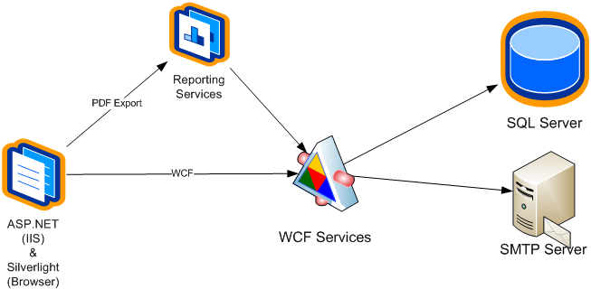
Architektur der Anwendung

Slide 5
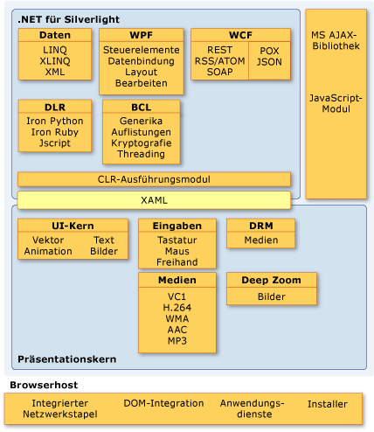
SL Architektur

Slide 6

Silverlight Assemblies
Ist Silverlight .NET? Jein!
Andere Runtime! v2.0.50727
.NET 2.0 Assemblies können nicht mit Silverlight Assemblies gemixt werden (zumindest nicht direkt in Visual Studio)
Demo

Slide 7
Tipp für SL Assemblies
Codesharing für .NET und SL Assemblies mittels Verknüpfungen
C# Präprocessor Anweisungen
#if #endif
Demo

Slide 8
WCF
ABC
Address (wo)
Binding (wie)
Contract (was)
Vorgehen:
1. Service Contract with Operation Contract (und Data Contract)
2. Service Implementation
3. Service Host mit einem Endpoint
In SL BasicHttpBinding (PollingDuplexHttpBinding) und customBinding (binary encoding)

Slide 9
Async Pattern
In SL ist alles Asynchron
public IAsyncResult BeginOperation(/* <parameters */, AsyncCallback callback, Object state);
public /* <return> */ EndOperation(IAsyncResult result);
Aus synchron lässt sich leicht asynchron machen: AsyncPattern=true

Slide 10
ChannelFactory
2 Möglichkeiten mittels WCF zu kommunizieren
„Add Service Reference“
ChannelFactory

Slide 11
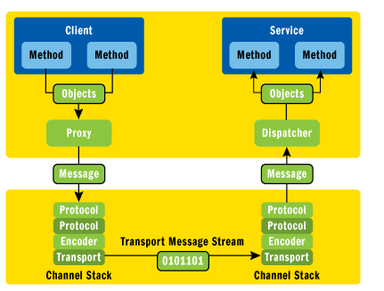
WCF Extensions/Interceptions
WCF Runtime Architecture
http://msdn.microsoft.com/en-us/magazine/cc163302.aspx

Slide 12
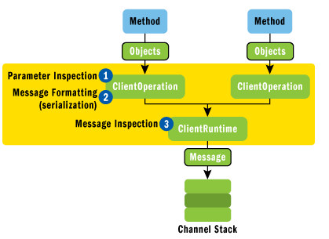
Proxy (Client) Extensions
Parameter Inspection:
Custom Validation, Value Modification, Special filtering
Message Inspection
Message Logging, Validation, Transformations

Slide 13
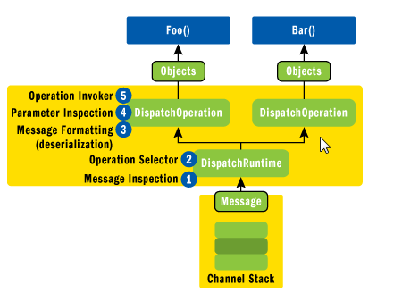
Dispatcher Extensions
Operation Invoker:
Caching, Security, Logging, Errorhandling

Slide 14
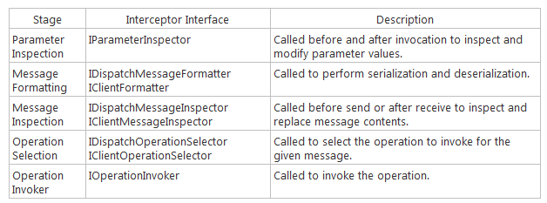
Zu implementierende Interfaces

Slide 15
Faults / Errorhandling
System.ServiceModel.FaultException<T>
[FaultContract(typeof(InvalidOperationException))]
-> FaultException gibt es nicht in Silverlight erst ab 3.0
404 Error
"The remote server returned an error: NotFound“
Eigener Faulthandler hilft
Demo OperationInvoker

Slide 16
ConfigSwitcher
Production
ServiceReferences.ClientConfig für unterschiedliche Configurationen
Deployment von Silverlight Apps (xap)
Externes Tool (http://is.gd/gDbVu)
Development
Test
Production (Mirror)

Slide 17
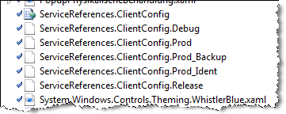
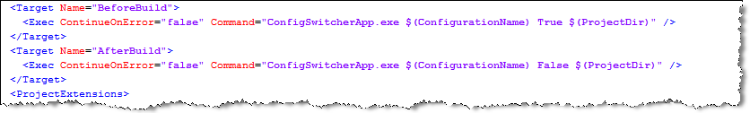
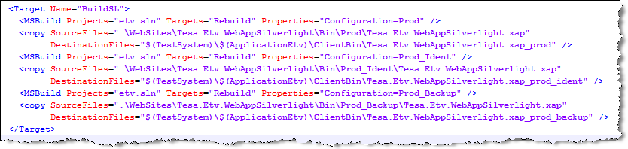
Anlegen von mehreren ServiceReferences.ClientConfig
Projektdatei anpassen
Zentraler Buildprozess erweitern

Slide 18
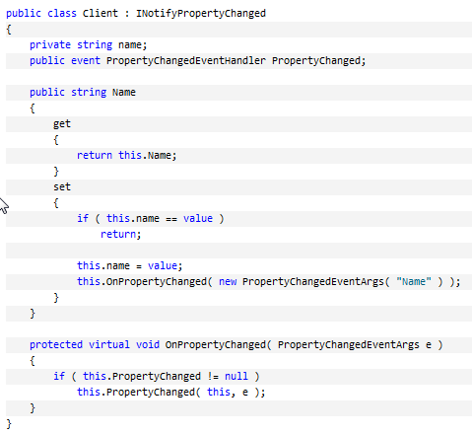
INotifyPropertyChanged
Echtes Databinding durch INotifyPropertyChanged

Slide 19
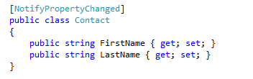
INotifyPropertyChanged
Rauschen lässt sich durch AOP reduzieren
Aspektorientierte Programmierung

Slide 20
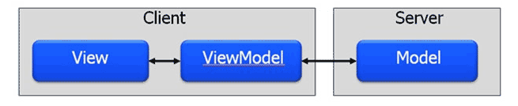
MVVM
Model-View-ViewModel Pattern
Ideal wegen der XAML Binding Features
View (XAML), ViewModel (C#)
ObservableCollection
Es existieren (zu) viele MVVM Frameworks

Slide 21
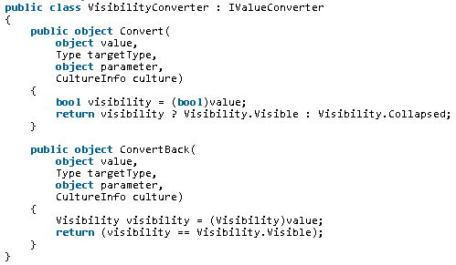
IValueConverter
Erlauben Objektwerte in GUI Darstellungen zu konvertieren

Slide 22

Verwenden von IValueConverter
1. Deklarieren als Resource
2. Verwenden

Slide 23
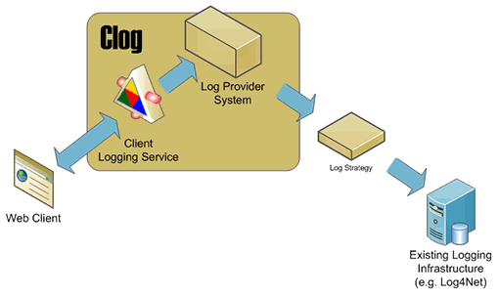
Logging
Clog (Client Logging) via Web Service
Wrapper für log4net, Microsoft Enterprise Library
LogViewer in SL
Stacktrace nicht verfügbar, wegen SL Security Model

Slide 24
Logging Beispiel
private static readonly ILog Log = LogManager.GetLog(typeof(Page));
Log.DebugFormat(„Logmessage mit Parameter {0}“, paramter);
Logging mittels Postsharp

Slide 25
Kommunikation mit ASP.NET
HTML-Bridge erlaubt:
SL -> HTML DOM
Javascript -> Managed Code [ScriptableMember]
Hilfreich, um einen Teil einer Applikation mit SL zu erstellen

Slide 26
Fazit
Silverlight ist gut für LOB Anwendungen geeignet
Es lassen sich auch nur Teile einer Webanwendung mit SL umsetzen
WCF bietet interessante Extensions
Durch weitere Tools/Frameworks kann DRY erreicht werden
Code unter github.com/sven-s

